Slide 1
CONTROL INTERNO

Slide 2
AUDITORIA: DEFINICIÓN
ES EL EXAMEN OBJETIVO, SISTEMATICO, Y PROFESIONAL DE LAS OPERACIONES ADMINISTRATIVAS O FINANCIERAS, EFECTUADO CON POSTERIORIDAD A SU EJECUCIÓN, CON LA FINALIDAD DE VERIFICARLAS Y EVALUARLAS EMITIENDO COMO RESULTADO DE ELLO UN INFORME QUE CONTENGA OBSERVACIONES, CONCLUSIONES Y RECOMENDACIONES.

Slide 3
ES UN EXAMEN OBJETIVO
POR CUANTO ANALIZA LOS HECHOS OCURRIDOS, DESCARTANDO CUALQUIER PRACTICIDAD DE SUPUESTOS
ES UN EXAMEN SISTEMATICO
POR CUANTO SU EJECUCION OBEDECE A PROCESOS
CIENTIFICAMENTE DEISEÑADOS
POR CUIANTO LO REALIZAN PROFESIONALES EN AUDITORIA O CONTADURIAS PUBLICA, PUDIENDO TAMBIEN SER EFECTUADA POR PROFESIONALES EN AREAS AFINES
ES UN EXAMEN PROFESIONAL
EXAMINA OPERACIONES
ES DECIR QUE LA AUDITORIA EXAMINA OPERACIONES FIANCIERAS Y/O ADMINISTRATIVAS QUE HAN SIDO EJECUTADAS POR LA ENTIDAD SUJETA A EXAMEN

Slide 4
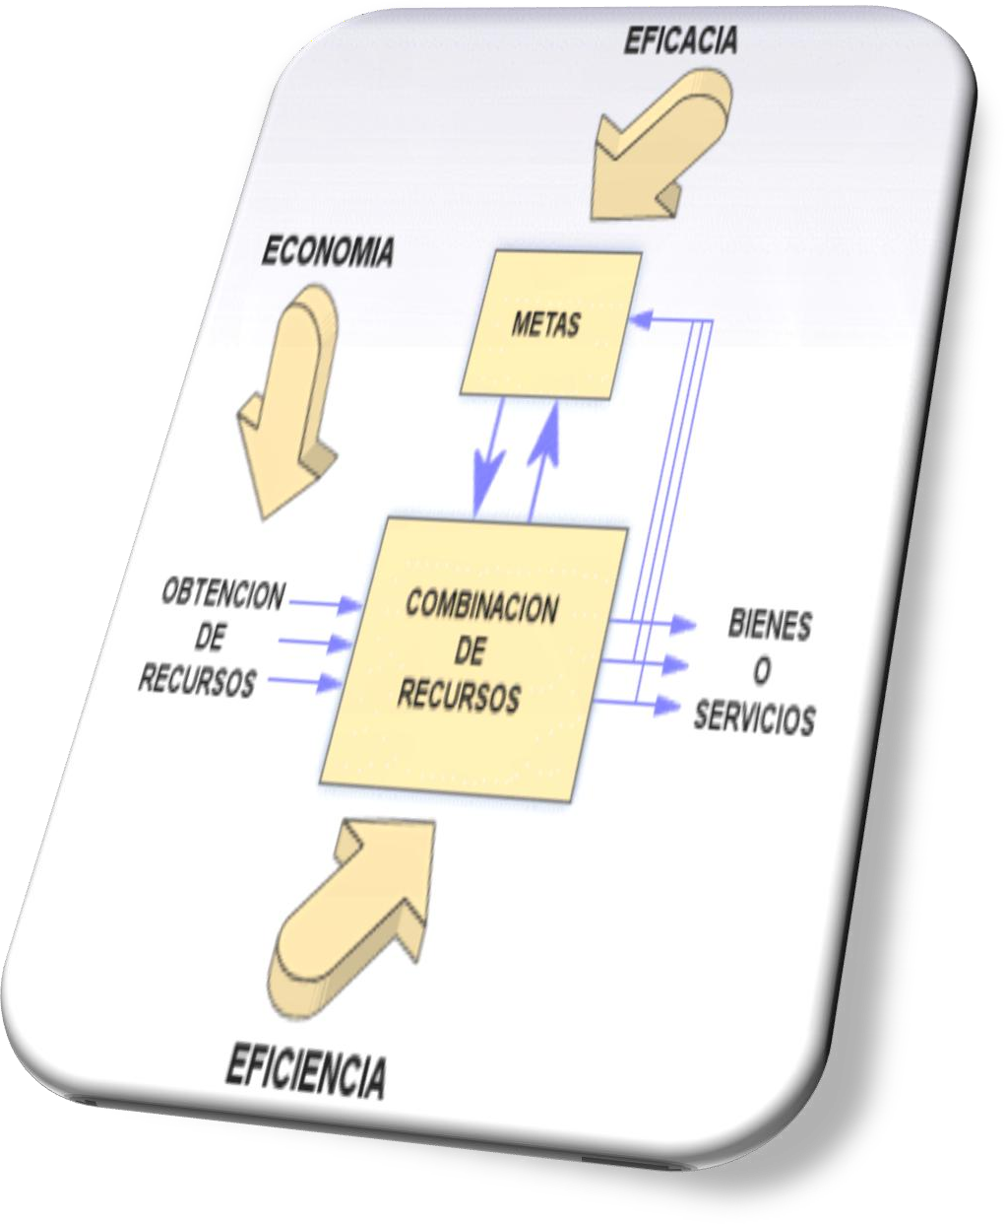
Las Tres E:
Economía: Este ligado a
concepto
está
la relación del sistema de
costo/beneficio
control y al objetivo planteado en cuanto a la utilización racional de los recursos.
Eficiencia: También este concepto está referido al logro de los objetivos con el menor costo posible.
Eficacia: Si los objetivos o metas
propuestas se han obtenido.

Slide 5
CONTROL INTERNO
AUDITORIA INTERNA
ACTIVIDADES DE CONTROL QUE CUMPLE UN AUDITOR QUE ESTÁ VINCULADO A LA ENTIDAD EN CONDICIÓN DE EMPLEADO.

Slide 6
CONTROL INTERNO
AUDITORIA EXTERNA EXAMEN DE LOS ESTADOS FINANCIEROS DE UNA EMPRESA REALIZADO POR UN CONTADOR PÚBLICO INDEPENDIENTE PARA EMITIR SU OPINIÓN PROFESIONAL.

Slide 7
CONTROL INTERNO: DEFINICIÓN
CONJUNTO DE MÉTODOS Y MEDIDAS ADOPTADAS POR UNA
ENTIDAD, PARA SALVAGUARDAR SUS RECURSOS, VERIFICAR LA EXACTITUD Y VERACIDAD DE SU INFORMACION FINANCIERA Y ADMINISTRATIVA, PROMOVER LA EFICIENCIA EN LAS OPERACIONES, ESTIMULAR LA OBSERVANCIA DE LA POLÍTICA PRESCRITA Y LOGRAR EL CUMPLIMIENTO DE LAS METAS Y OBJETIVOS PROGRAMADOS.

Slide 8
CONTROL INTERNO: IMPORTANCIA
EL CONTROL INTERNO ES IMPORTANTE PORQUE SE ENCUENTRA PRESENTE EN
TODAS Y
CADA
QUE DESARROLLA
GARANTIZAR
UNA DE LAS
UNA
EL
ACTIVIDADES
ENTIDAD PARA
CUMPLIMIENTO DE SU MISION Y FINES PROPUESTOS

Slide 9
CONTROL INTERNO: OBJETIVOS
ASEGURAR EL CUMPLIMIENTO DE LAS POLÍTICAS Y PROCEDIMIENTOS DEFINIDOS POR LA ALTA DIRECCIÓN
COORDINAR LAS FUNCIONES Y PROCEDIMIENTOS PARA PROMOVER LA EFICIENCIA
GARANTIZAR LA EMISION DE INFORMACIÓN ÚTIL, CONFIABLE Y OPORTUNA
SALVAGUARDAR LOS ACTIVOS Y PREVENIR EL COMETIMIENTO DE ERRORES E IRREGULARIDADES
CONTRIBUIR AL CUMPLIMIENTO DE LA MISION Y OBJETIVOS INSTITUCIONALES

Slide 10
CONTROL INTERNO: LIMITACIONES
EL CONTROL INTERNO NO PUEDEE COSTAR MAS DE LOS BENFICIOS QUE RECIBE
EL CONTROL INTERNO ESTÁ DIRIGIDO A LA CUESTIONES DE RUTINA Y NO A SITUACIONES GLOBALES
LA COLUSIÓN EN PERSONAS INTERAS Y EXTERNAS QUE SE PONEN DE ACUERDO PARA PARA HACER DAÑO
LA VIOLACIÓN POR PARTE DE LA ADMINISTRACIÓN POR ABUSO DE AUTORIDAD
EL CONTROL INTERNO SE VUELVE INADECUADO U OBSOLETO.

Slide 11
CONTROL INTERNO: CLASES
CLASIFICACIÓN
ESTE CONTROL COMPRENDE PRINCIPALMENTE EL PLAN DE ORGANIZACIÓN Y TODOS LOS
CONTROLES ADMINISTRATIVOS
PROCEDIMIENTOS Y REGISTROS QUE TIENEN QUE VER CON PROCESOS DE DECISIÓN QUE DAN LUGAR A LA AUTORIZACIÓN DE LAS TRANSACCIONES POR
PARTE DE LA GERENCIA DE MANERA QUE
GARANTICE LA EFICIENCIA DE LAS OPERACIONES, LA OBSERVANCIA DE LAS POLÍTICAS ESTABLECIDAS Y EL CUMPLIMIENTO DE OBJETIVOS Y METAS PREVISTAS
CONSISTE EN LOS MÉTODOS, PROCEDIMIENTOS Y PLAN DE ORGANIZACIÓN QUE SE REFIERE SOBRE TODO, A LA PROTECCIÓN DE LOS ACTIVOS Y ASEGURAR QUE LAS CUENTAS Y LOS INFORMES FINANCIEROS SEAN CONFIABLES
CONTROLES CONTABLES

Slide 12
CONTROL INTERNO: CLASES DE ACUERDO A LAS NTCI
ES LA REVISIÓN DE OPERACIONES Y TRANSACCIONES PROPUESTAS ANTES DE SU AUTORIZACIÓN FORMAL O DE QUE ESTOS SURTAN EFECTOS. ASEGURA LA AUTORIZACIÓN LEGAL, PROPIEDAD Y AUSENCIA DE ERRORES. ESTE TIPO DE CONTROL LO EJECUTAN LOS FUNCIONARIOS DE LA EMPRESA, CADA UNO DENTRO DEL ÁREA DE SU ACTIVIDAD, QUIENES ASUMEN LA
EN EL GRADO QUE LES
A LA OBSERVANCIA O INOBSERVANCIA DE LOS ASPECTOS QUE CONTROLAN
NTCI ( NORMAS TECNICAS DE
CONTROL INTERNO)
CONTROL INTERNO PREVIO
RESPONSABILIDAD
CORRESPONDA,
ESTE CONTROL SE
LO EFECTÚA EN FORMA SIMULTÁNEA CON LA EJECUCIÓN DE LAS
CONTROL INTERNO CONCURRENTE
OPERACIONES FINANCIERAS Y ADMINISTRATIVAS, Y ES EFECTUADO POR LOS SERVIDORES RESPONSABLES DEL TRÁMITE ORDINARIO DE LAS OPERACIONES, SIN QUE DEBAN CREARSE UNIDADES ESPECÍFICAS PARA ESTE FIN
ES EL CONTROL EFECTUADO A LAS OPERACIONES FINANCIERAS Y ADMINISTRATIVAS LUEGO DE QUE ESTAS SE HAN EJECUTADO POR LA ENTIDAD. EL
CONTROL INTERNO POSTERIOR
CONTROL POSTERIOR ES EJECUTADO POR LAS
25
UNIDADES DE AUDITORIA INTERNA

Slide 13
EVALUACIÓN DEL RIESGO
LA EVALUACIÓN DEL RIESGO ES UN
PROCESO PERMANENTE Y LOS RESULTADOS DE LA
EVALUACIÓN
INICIAL PUEDEN VARIAR POR LAS SIGUIENTES RAZONES:
PERSONAL NUEVO
CAMBIOS EN INFORMACIÓN
CRECIMIENTO ENTIDAD
LOS SISTEMAS DE
ACELERADO DE LA

Slide 14
ACTIVIDADES DE CONTROL
LA CREACIÓN DE UN AMBIENTE APROPIADO DE CONTROL Y EVALUACIÓN DEL RIESGO NO ES SUFICIENTE SINO SE ESTABLECEN POLÍTICAS Y PROCEDIMIENTOS DE CONTROL ESPECÍFICAS, LAS QUE SE CLASIFICAN EN:
PROCESAMIENTO DE INFORMACIÓN
REVISIÓN DEL DESEMPEÑO
CONTROLES FISICOS
REVISION DE POLITICAS Y PROCEDIMIENTOS RELACIONADOS CON EL DESEMPEÑO
REVISION DE CONTROLES QUE SE ESTABLECEN EN LOS DIFERENTES PROCESOS
GARANTIZAR EL BUEN USO Y CUIDADO DE LOS ACTIVOS EN LA EMPRESA MEDIANTE LA CONSTATACION FISICA Y REVISION DE LA DOCUMENTACION
POLÍTICAS Y PRÁCTICAS DE RRHH
SEPARACIÓN DE FUNCIONES
OTROS CONTROLES
DE CARÁCTER INCOMPATIBLE AUTORIZACION, REGISTRO, CONTROL Y CUSTODIA
PROCESO DE RECLUTAMIENTO CAPACITACION PERMANENTE
AUTORIZACION TRANSACCIONES UTILIZACION FORMULARIOS PREIMPRESOS
SISTEMAS DE SEGURIDAD

Slide 15
CONTROL INTERNO: CLASES
QUIEN LO EJECUTA:
CONTROL INTERNO
CONTROL EXTERNO
ES EJERCIDO CON OBJETIVIDAD PERO POR PERSONAL INDEPENDIENTE
ES AQUEL QUE EJERCE LA MISMA EMPRESA CON PERSONAL VINCULADO A ELLA
QUE NO SE ENCUENTRA VINCULADA LABORALMENTE A ELLA

Slide 16
CONTROL INTERNO: CLASES
MOMENTO QUE ES
EFECTUADO:
PREVIO
CONCURRENTE
POSTERIOR
ES REALIZADO ANTES DE QUE SE EJECUTE LA TRANSACCIÓN
COMO INDICA CON
SU NOMBRE LO
ES EFECTUADO EN EL MOMENTO MISMO EN QUE LA TRANSACCIÓN ES EJECUTADA
ES REALIZADO
POSTERIORIDAD,
NORMALMENTE AUDITORES INDEPENDIENTES
POR

Slide 17
CONTROL INTERNO: CLASES
APLICADO A LA FUNCIÓN
CONTROL INTERNO ADMINIS
CONTROL INTERNO CONTAB
AUTORIZACIÓN DE
TRANSACCIONES.
CUMPLIMIENTO DE DISPOSICIONES
LAS TRANSACCIONES SE PROCESEN DE
ACUERDO A LAS AUTORIZACIONES

Slide 18
BASE LEGAL LEY ORGANICA DE LA CONTRALORIA GENERAL DEL ESTADO
Capítulo 2 DEL SISTEMA DE CONTROL INTERNO Sección 1 CONTROL INTERNO

Slide 19
“ LO MARAVILLOSO DE APRENDER ALGO, ES QUE
NADIE PUEDE ARREBATÁRLO.“
(B. B. KING)

